Slide 2
Joins
Não existe melhor algoritmo, tudo depende da quantidade de linhas que serão processadas.
SQL Server utiliza 3 algoritmos de join:
Loop join
Merge join
Hash join
Importante conhecer os algoritmos e suas particularidades

Slide 3
Nested-Loop Join
Compara cada linha de uma tabela (outer table) com cada linha de outra tabela (inner table)
Não confunda inner table com inner join e outer table com outer join
Pseudo code para o algoritmo de Nested-Loop Join:
for each row Tabela1 in the outer table
{ for each row Tabela2 in the inner table
{ if Tabela1 joins with Tabela2
{ return (Tabela1, Tabela2);
}
}
}

Slide 4
Nested-Loop Join
Tabela de Cursos:
Tabela de Alunos:
ID_Cursos | Nome_Curso
1 | Medicina
2 | Educação Física
3 | Sistemas de Informação
4 | Engenharia
5 | Física Quantica
6 | Paisagismo
ID_Alunos | Nome_Aluno | ID_Cursos
1 | Fabiano Amorim | 2
2 | Laerte Junior | 6
3 | Fabricio Catae | 5
4 | Thiago Zavaschi | 3
5 | Diego Nogare | 4
6 | Felipe Ferreira | 3
7 | Rodrigo Fernandes | 5
8 | Nilton Pinheiro | 4
Resultado:
Nome Aluno | Nome Curso
1-Fabiano Amorim |2-Educação Física
4-Thiago Zavaschi |3-Sistemas de Informação
6-Felipe Ferreira |3-Sistemas de Informação
5-Diego Nogare |4-Engenharia
8-Nilton Pinheiro |4-Engenharia
...
4
4
4

Slide 5
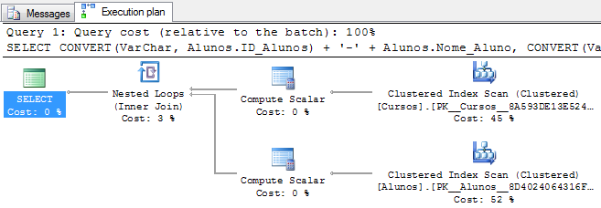
Nested-Loop Join
SELECT CONVERT(VarChar, Alunos.ID_Alunos)+'-'+Alunos.Nome_Aluno,
CONVERT(VarChar, Cursos.ID_Cursos)+'-'+Cursos.Nome_Curso
FROM Alunos
INNER JOIN Cursos WITH(INDEX=0)
ON Alunos.ID_Cursos = Cursos.ID_Cursos
OPTION (LOOP JOIN)

Slide 6
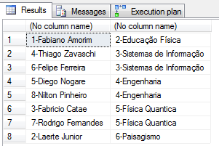
Nested-Loop Join
Meu Resultado na ordem, 1,4,6,5,8...:
Nome Aluno | Nome Curso
1-Fabiano Amorim |2-Educação Física
4-Thiago Zavaschi |3-Sistemas de Informação
6-Felipe Ferreira |3-Sistemas de Informação
5-Diego Nogare |4-Engenharia
8-Nilton Pinheiro |4-Engenharia
...
Resultado do SQL:

Slide 7
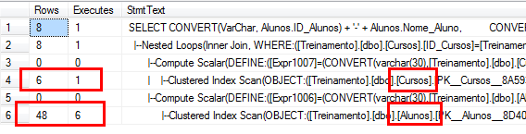
Nested-Loop Join
Quantidade de vezes que a tabela Cursos será scaneada = 1
Quantidade de linhas que a tabela de Cursos irá retornar para o Loop = 6
Quantidade de vezes que a tabela de Alunos será scaneada = 6 (mesma quantidade de linhas da tabela “outer table” (Cursos))
Quantidade de linhas que a tabela de Alunos irá retornar para o Loop = 48 (6*8=48 (Linhas da tabela de Cursos(6) vezes linhas da tabela de Alunos(8)))
Plano de execução em Modo Texto

Slide 8
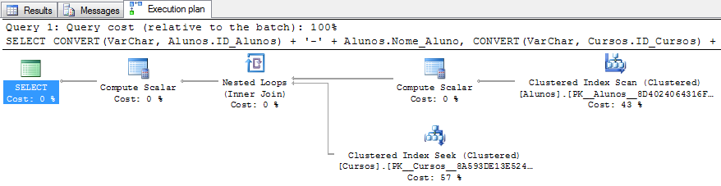
Nested-Loop Join - Index Seek
SELECT CONVERT(VarChar, Alunos.ID_Alunos)+'-'+Alunos.Nome_Aluno,
CONVERT(VarChar, Cursos.ID_Cursos)+'-'+Cursos.Nome_Curso
FROM Alunos
INNER JOIN Cursos
ON Alunos.ID_Cursos = Cursos.ID_Cursos
OPTION (LOOP JOIN)

Slide 9
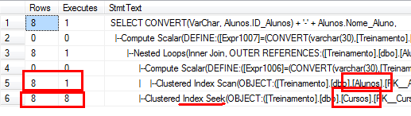
Nested-Loop Join - Index Seek
Quantidade de vezes que a tabela Cursos será scaneada = 8
Quantidade de linhas que a tabela de Cursos irá retornar para o Loop = 8 (utilizando o Index Seek, apenas as linhas que satisfazem o filtro são retornadas)
Quantidade de vezes que a tabela de Alunos será scaneada = 1
Quantidade de linhas que a tabela de Alunos irá retornar para o Loop = 8
Plano de execução em Modo Texto

Slide 10
Loop Join

Slide 11
Merge Join
Um dos três tipos de algoritmos utilizados pelo SQL Server para efetuar um join
Aproveita a ordenação das tabelas para otimizar o processo de Join
Excelente performance quando dados já estão ordenados por índices
Cuidado com Many to Many = True
Pseudo code para o algoritmo de Merge Join:
Get first row Tabela1 from input 1
Get first row Tabela2 from input 2
While not at the end of either input
Begin
If Tabela1 joins with Tabela2
Begin
Output(Tabela1, Tabela2)
Get next row Tabela2 from input 2
end
else if Tabela1 < Tabela2
get next row Tabela1 from input 1
else
get next row Tabela2 form input 2
end

Slide 12















Slide 13






Merge Join – Dança de Salão
Analogia criada por Thomas Kyte
http://tkyte.blogspot.com/2009/01/all-about-joins.html

Slide 14







Merge Join – Dança de Salão

Slide 15


Merge Join – Dança de Salão

Slide 16
Merge Join
Tabela de Cursos
Tabela de Alunos
ID_Cursos | Nome_Curso
1 | Medicina
2 | Educação Física
3 | Sistemas de Informação
4 | Engenharia
5 | Física Quantica
6 | Paisagismo
7 | Agronomia
ID_Alunos | Nome_Aluno | ID_Cursos
1 | Fabiano Amorim | 2
2 | Laerte Junior | 6
3 | Fabricio Catae | 5
4 | Thiago Zavaschi | 3
5 | Diego Nogare | 4
6 | Felipe Ferreira | 3
7 | Rodrigo Fernandes | 5
8 | Nilton Pinheiro | 4
ID_Alunos | Nome_Aluno | ID_Cursos
1 | Fabiano Amorim | 2
4 | Thiago Zavaschi | 3
6 | Felipe Ferreira | 3
5 | Diego Nogare | 4
8 | Nilton Pinheiro | 4
3 | Fabricio Catae | 5
7 | Rodrigo Fernandes | 5
2 | Laerte Junior | 6
Resultado:
Nome Aluno | Nome Curso
1-Fabiano Amorim |2-Educação Física
4-Thiago Zavaschi |3-Sistemas de Informação
6-Felipe Ferreira |3-Sistemas de Informação
5-Diego Nogare |4-Engenharia
8-Nilton Pinheiro |4-Engenharia
3-Fabricio Catae |5-Física Quantica
7-Rodrigo Fernandes |5-Física Quantica
2-Laerte Junior |6-Paisagismo

Slide 17
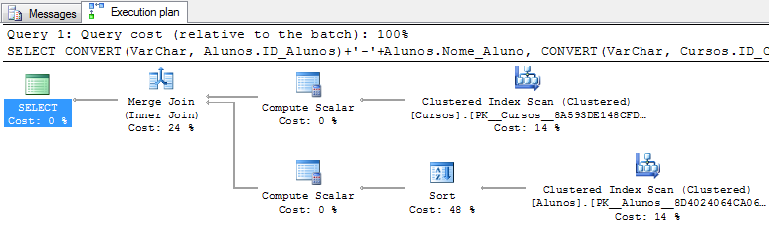
Merge Join
SELECT CONVERT(VarChar, Alunos.ID_Alunos)+'-'+Alunos.Nome_Aluno,
CONVERT(VarChar, Cursos.ID_Cursos)+'-'+Cursos.Nome_Curso
FROM Alunos
INNER JOIN Cursos
ON Alunos.ID_Cursos = Cursos.ID_Cursos
OPTION (MERGE JOIN)

Slide 19
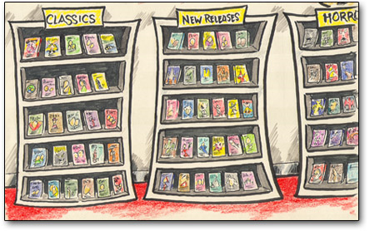
Hash Joins
Ilustração Vídeo Locadora

Slide 20
Hash Join Ilustração Vídeo Locadora
Build Phase:
{
Lista de filmes disponíveis para venda ou locação = Tabela, Build Input
Filmes são separados por gênero = Hash Function
Cada filme fica na prateleira que corresponde ao gênero = Hash Buckets
}
Probe Phase:
{
Vou alugar minha lista de filmes = Tabela, Probe Input
Olhar o gênero de cada filme para saber em qual prateleira procurar o filme = Aplicar Hash Function
Alugar o filme = Join Output
}

Slide 21
Hash Join
Executado em 2 fases:
Build - Cria uma hash table da menor tabela do join em memória, separando os dados em várias partições (hash buckets)
Probe - Varrer a outra tabela aplicando o mesmo algoritmo de hash procurando o valor correspondente nas partições (buckets).
Pseudo código para o Hash Join:
for each row Tabela1 in the build table
{
calculate hash value on Tabela1 join key(s)
insert Tabela1 into the appropriate hash bucket
}
for each row Tabela2 in the probe table
{
calculate hash value on Tabela2 join key(s)
for each row Tabela1 in the corresponding hash bucket
{
if Tabela1 joins with Tabela2
return (Tabela1, Tabela2)
}
}

Slide 22
Hash Join
Normalmente é utilizado para joins entre grandes tabelas
Hash function precisa distribuir os dados de forma balanceada.
Em nosso exemplo, e se a vídeo locadora for de vídeos adultos? Quantos gêneros teremos?
Hash functions utilizam CPU para calcular o Hash
Utiliza memória para armazenar toda a Hash Table (In Memory Hash Join)
Utilizada para lidar com grande volume de dados
Hash Bailout
Hash Warning Event - Profiler

Slide 23
Hash Join

